Slide 1
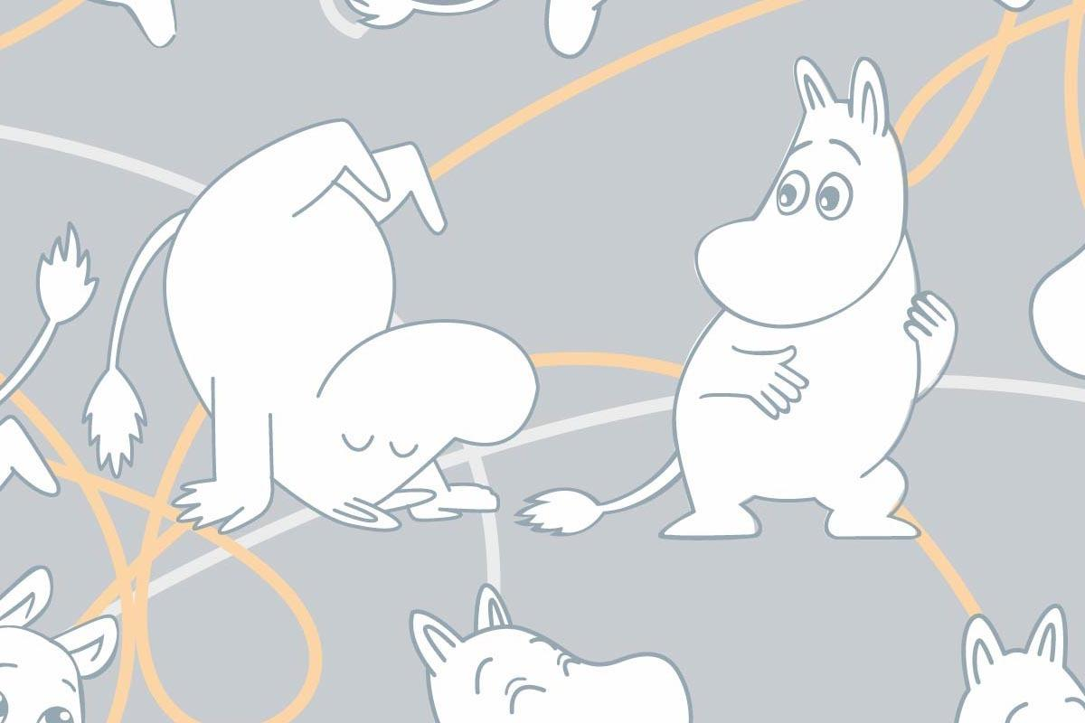
Поиск минимального остовного дерева
Сметанина Екатерина

Slide 2
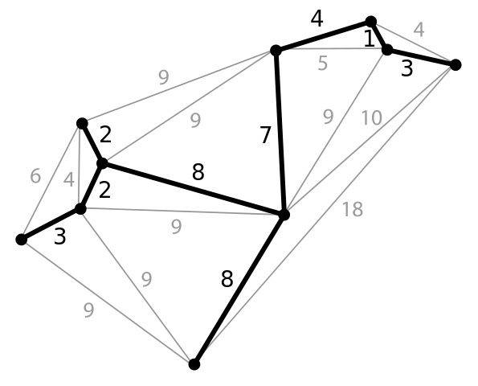
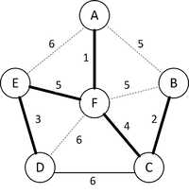
Минимальное остовное дерево в (неориентированном) связном взвешенном графе — это остовное дерево этого графа, имеющее минимальный возможный вес, где под весом дерева понимается сумма весов входящих в него рёбер.

Slide 3
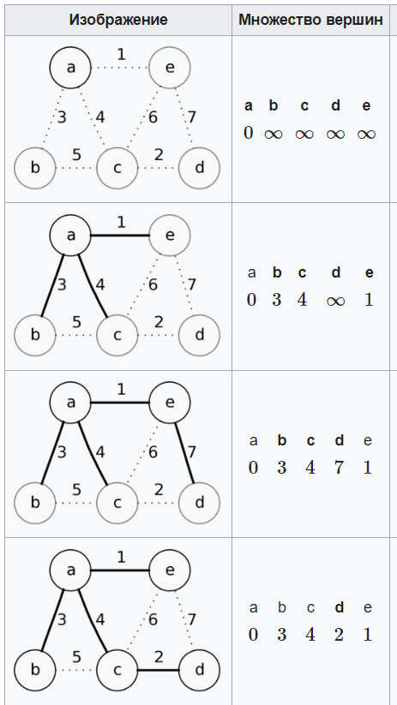
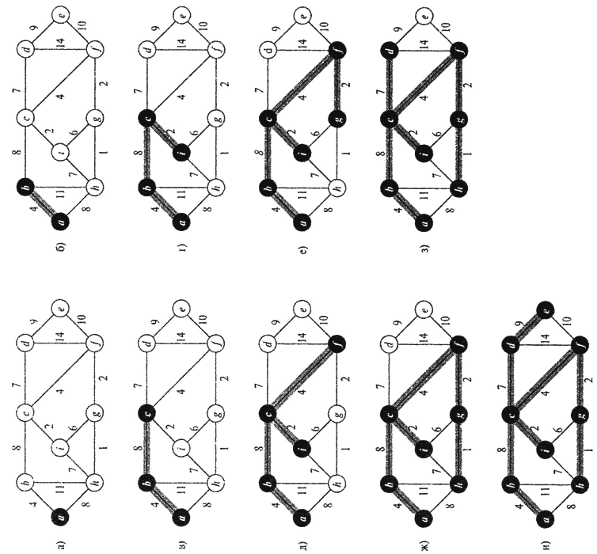
Алгоритм Прима.
Строит минимальное остовное дерево (MST). От рандомной вершины строим поддерево, поддерживая приоритетную очередь из вершин еще не включенных в поддерево, в которой ключом для вершины является вес минимального ребра из вершин поддерева в вершину.

Slide 4
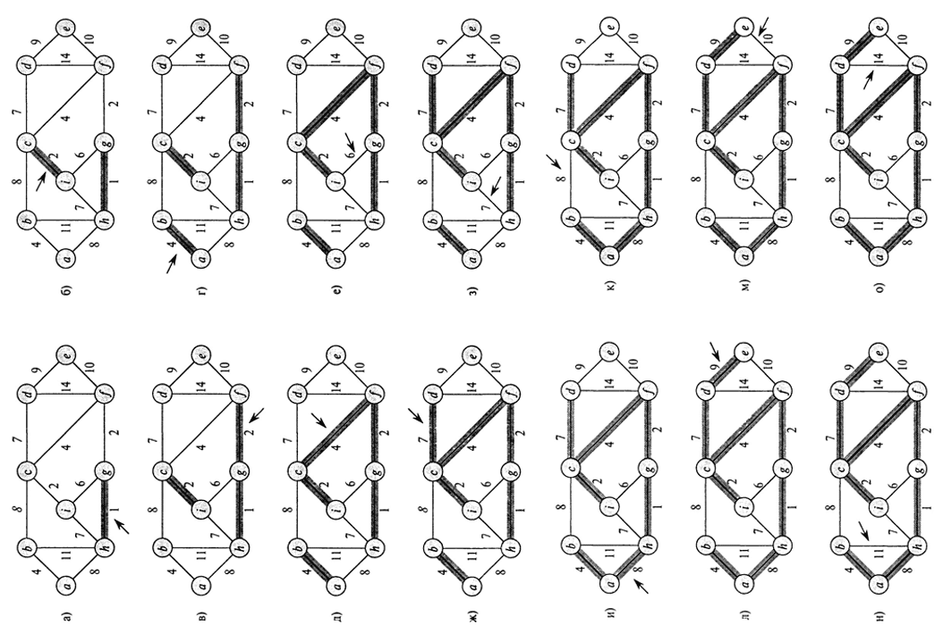
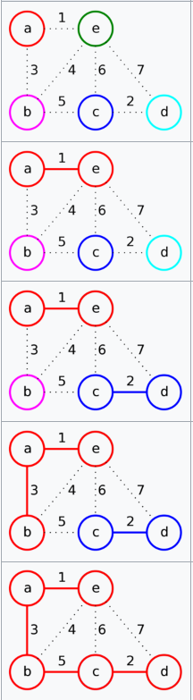
Алгоритм Краскала.
В граф без ребер добавляем ребра из заранее отсортированного по весу списка. Если наличие ребра уменьшает кол-во компонент связности - добавляем, если не уменьшает - нет.

Slide 5
Форматы ввода данных
Ожидаемый формат матрицы для считывания:
(число вершин)
(матрица из чисел разделение столбцов пробелами, строк "/n")
Ожидаемый формат списка смежности для считывания:
(число вершин)
..
в iой строке: (число связанных вершин с вершиной i) (j1) (вес ребра i-j1) (j2) (вес ребра i-j2)... все вершины j связаны с i
..
Ожидаемый формат списка ребер для считывания:
(число вершин)
(число ребер)
..
в iой строке: (начало ребра) (конец ребра) (вес ребра)
..

Slide 6
Далее, вероятно, стоит перейти к коду…

